Slide 2
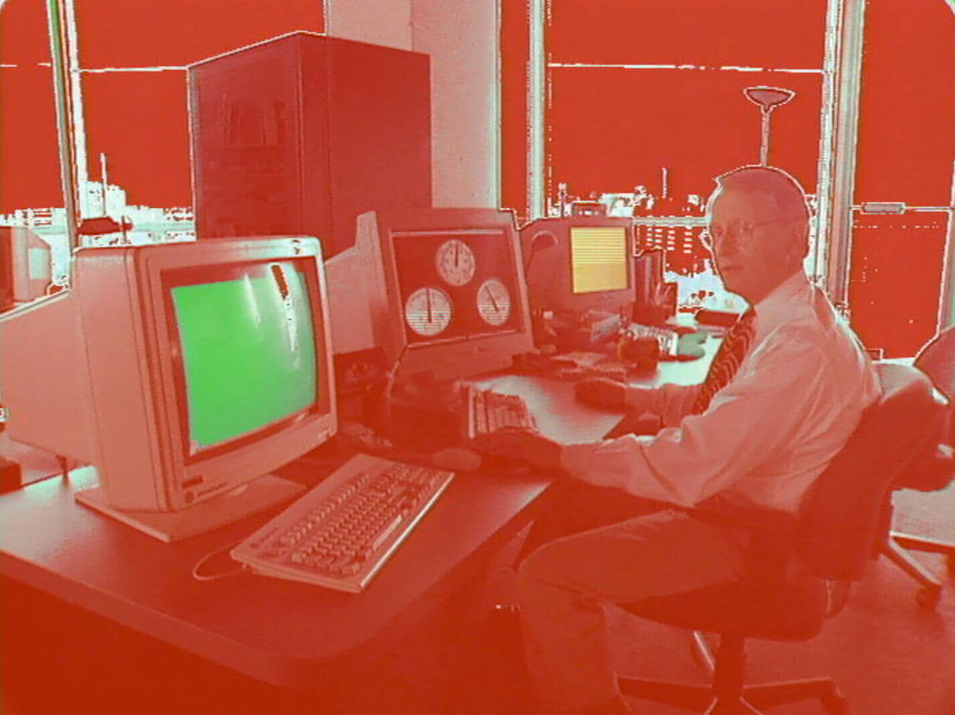
Image fixe tirée du film *Corpus Callosum, 2002 de Michael Snow. Snow crée cette vidéo en combinant prises de vue réelles et animation numérique (il travaille avec un consultant en animation pour concrétiser sa vision).

Slide 3
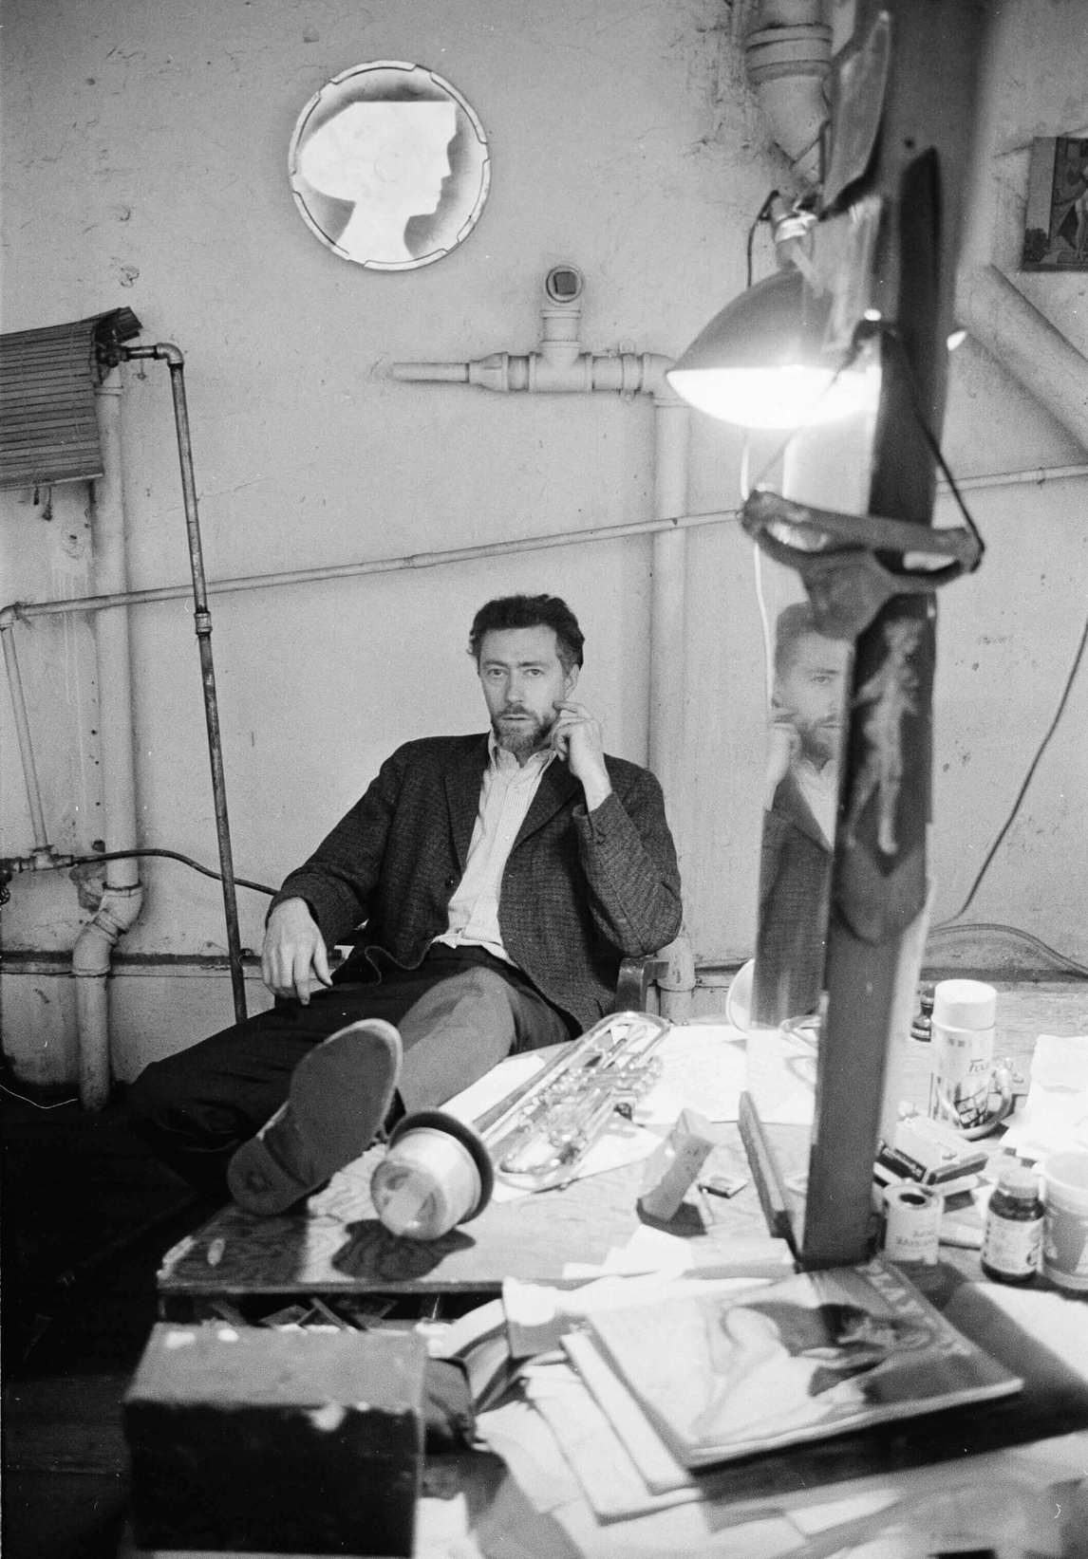
Michael Snow à New York en 1964.

Slide 4
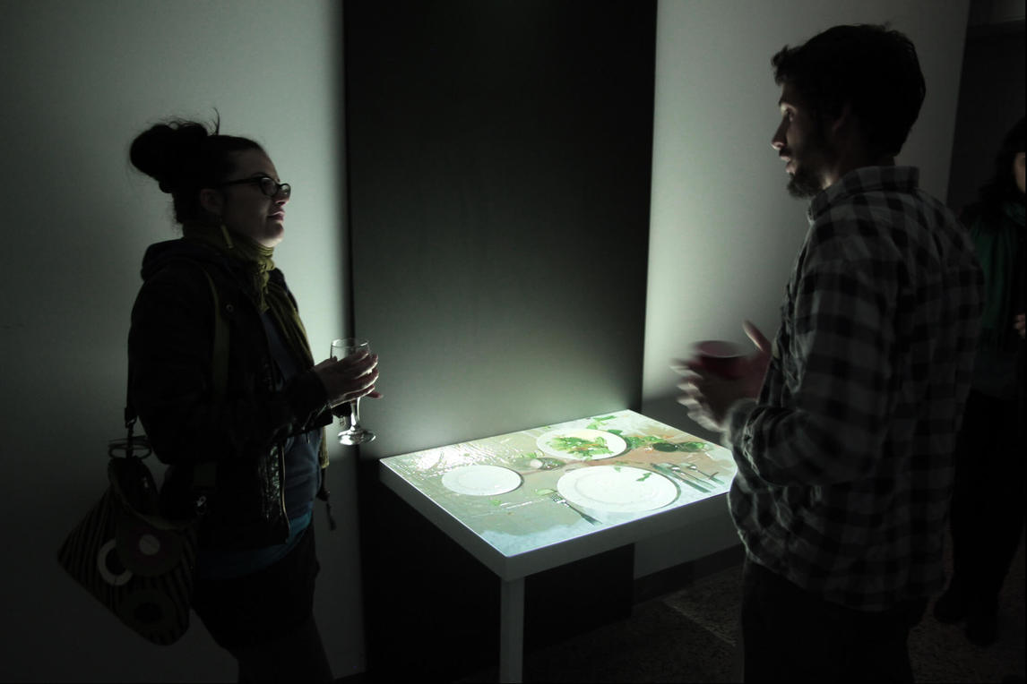
Michael Snow, Servir, desservir, 2009. Dans cette installation vidéo, une image est projetée sur le dessus d’une table : pendant que le spectateur regarde l’installation, un repas semble être servi, mais il disparaît.

Slide 5
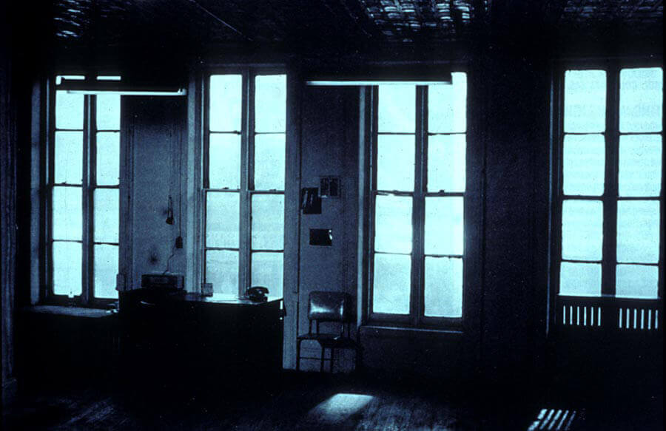
Image fixe tirée du film Wavelength, 1966-1967, de Michael Snow. Travail critique dans l’histoire de l’art et du cinéma contemporains, Wavelength est l’un des projets les plus célèbres de Snow.

Slide 6
Michael Snow, Lac Clair, 1960. Cette œuvre est un tableau abstrait, bien que son titre fasse référence à un lac.

Slide 7
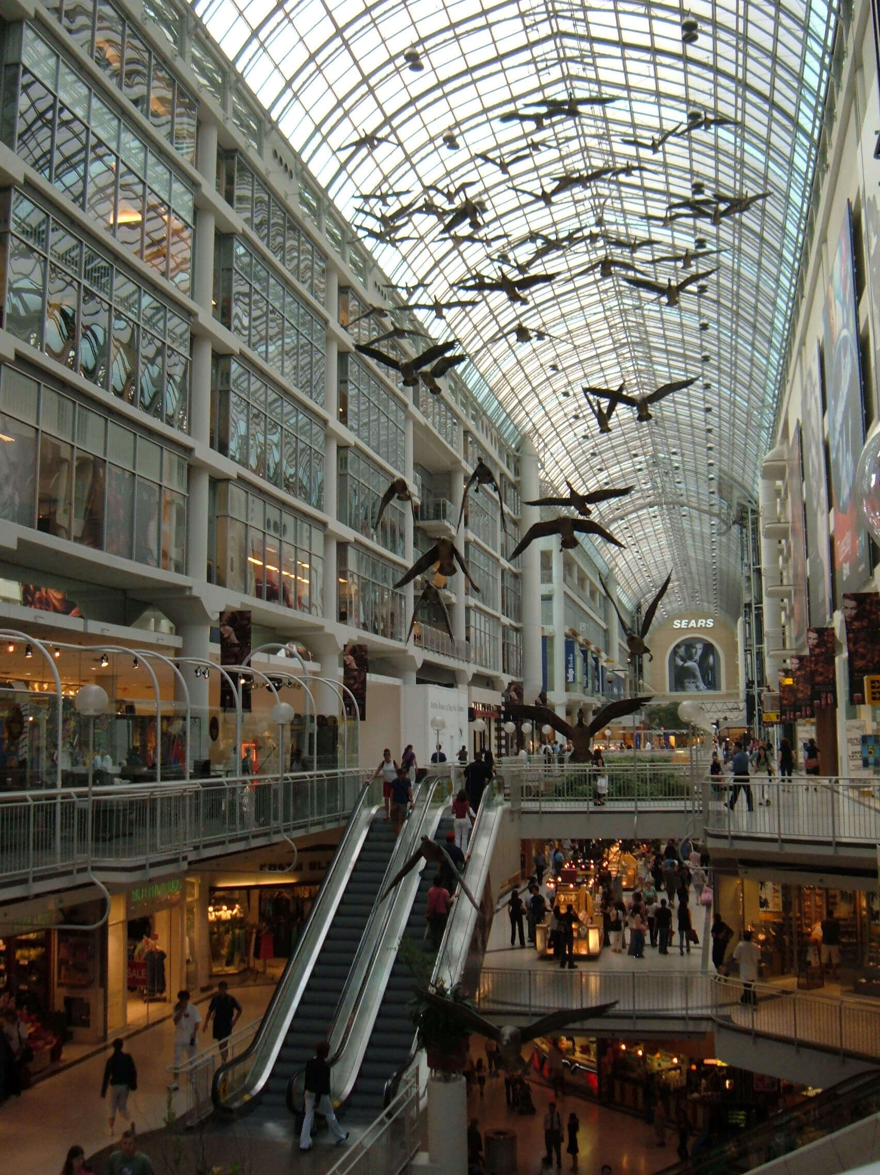
Michael Snow, Escale, 1979. Escale est une installation suspendue dans le Centre Eaton de Toronto. Pour la créer, Snow s’inspire de photos de bernaches de l’île de Toronto.

Slide 8
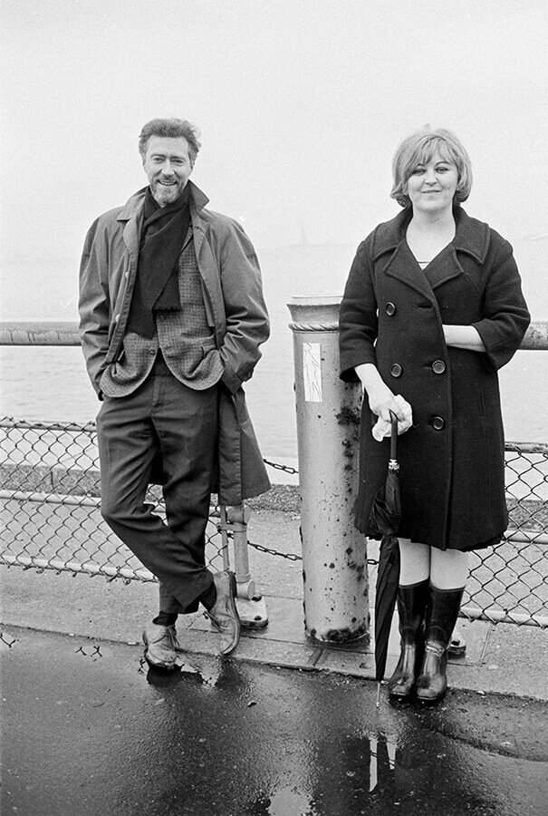
Michael Snow et Joyce Wieland en 1964.

Slide 9
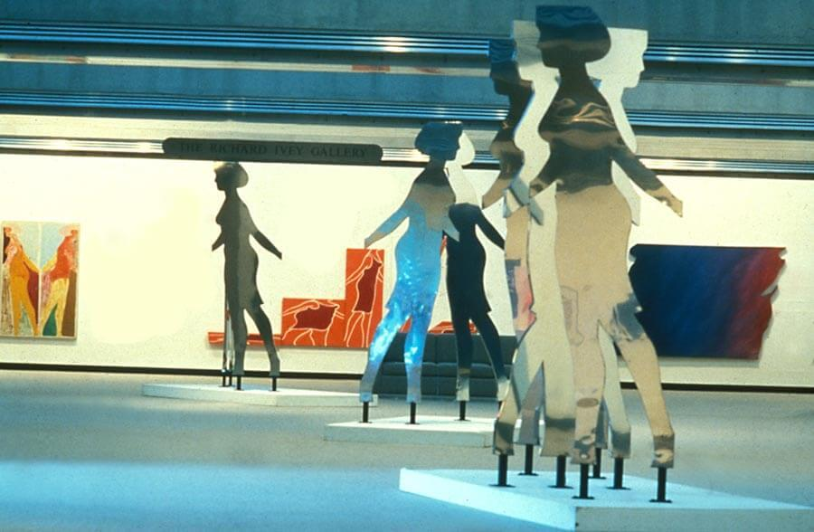
Vue d’une installation de l’exposition Walking Woman Works (Œuvres de Femme qui marche) de Michael Snow, 1984, présentée au Musée des beaux-arts de l’Ontario de Toronto.

Slide 10
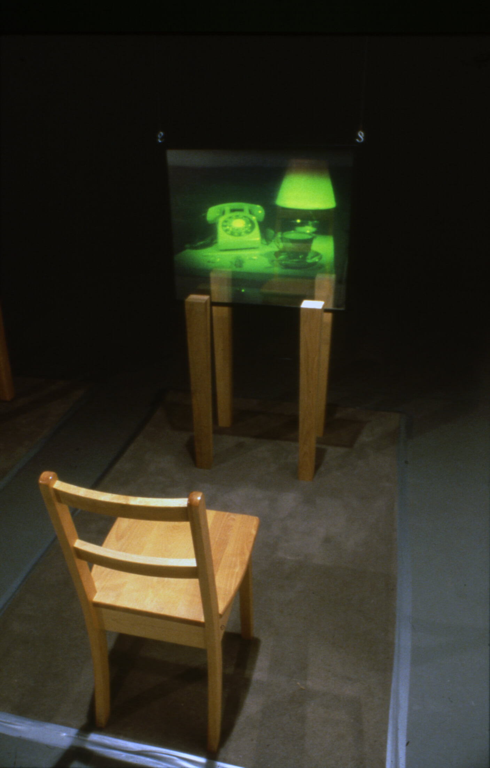
Michael Snow, Nature morte en 8 appels (détail), 1985. Cette œuvre fait partie de l’exposition The Spectral Image (L’image spectrale) de Snow présentée dans le cadre de l’Expo 86 à Vancouver.

Slide 11
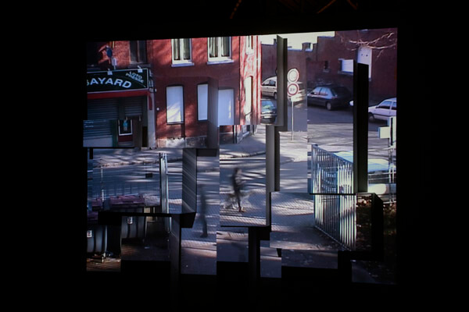
Vue de l’installation Le coin des rues Braque et Picasso, 2009, de Michael Snow. Le titre de cette œuvre ne fait pas référence à des rues précises, mais plutôt aux artistes Georges Braque et Pablo Picasso dont les expériences avec le cubisme transforment l’art occidental. L’installation de Snow consiste en une projection d’un flux vidéo en direct sur des socles dont la disposition évoque le cubisme.

Slide 12
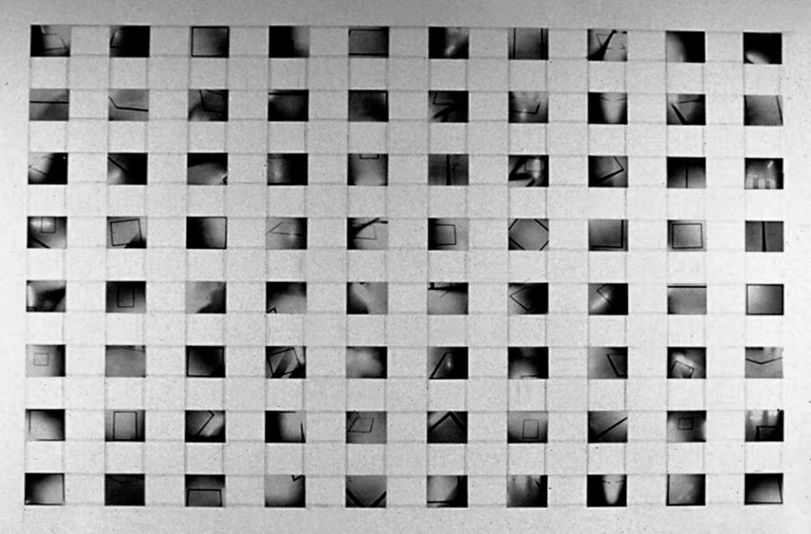
Activité d’apprentissage nº 1
Michael Snow, 8 x 10, 1969. Dans 8 x 10, le cadrage est déterminant pour la perception des 80 photos individuelles qui sont les composantes phares de l’œuvre.

Slide 13
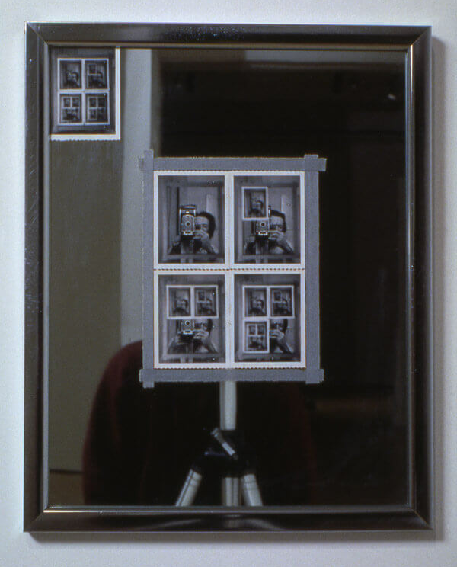
Activité d’apprentissage nº 1
Michael Snow, Autorisation, 1969. Pour cette œuvre, Snow prend une série de photographies au Polaroïd, plaçant chacune d’entre elles sur le miroir avant de prendre la suivante.

Slide 14
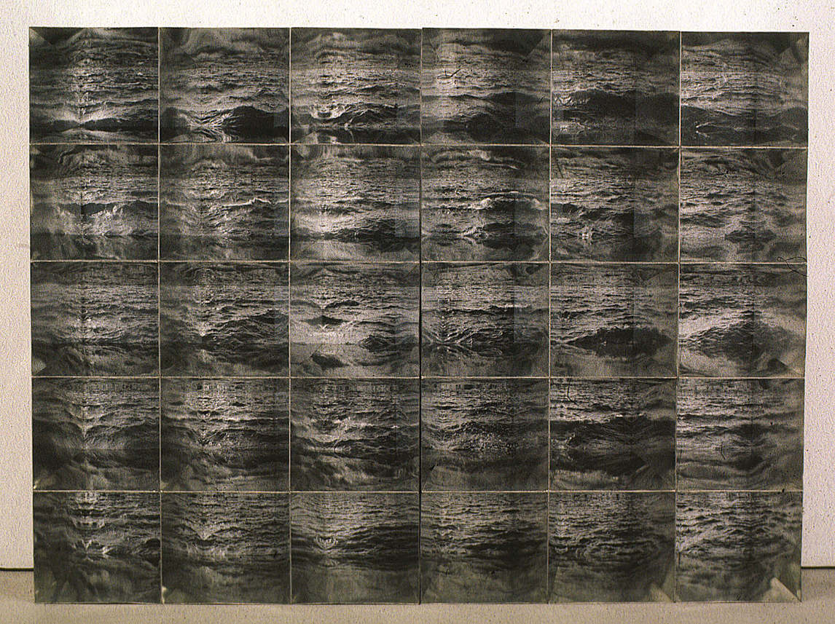
Michael Snow, Atlantique, 1967. Dans Atlantique, Snow rassemble 30 photographies pour créer une œuvre. Toutes les images représentent la mer, mais chacune est légèrement différente. L’angle de l’appareil photo a été modifié pendant la prise des photographies, et les vagues changeaient tout le temps (comme le font de vraies vagues). La répétition et la variété sont donc toutes deux intégrées au processus.

Slide 15
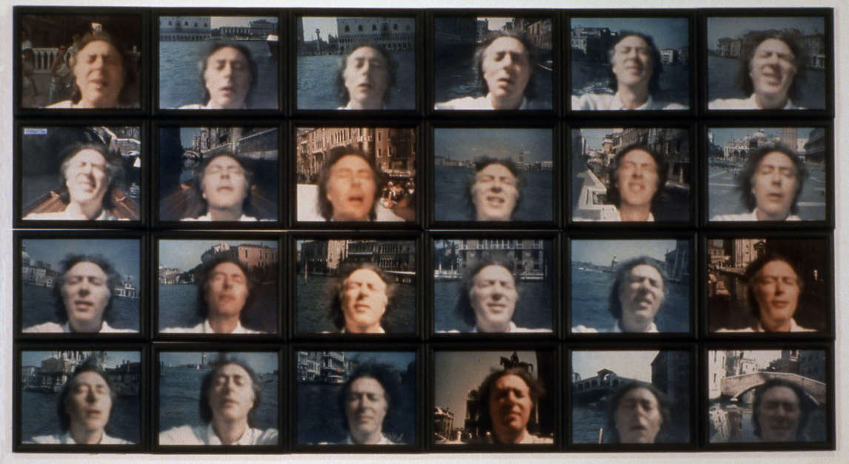
Activité d’apprentissage nº 2
Michael Snow, Store vénitien, 1970. Snow crée cette œuvre en utilisant un appareil photo Polaroïd pour prendre des photos de lui-même.

Slide 16
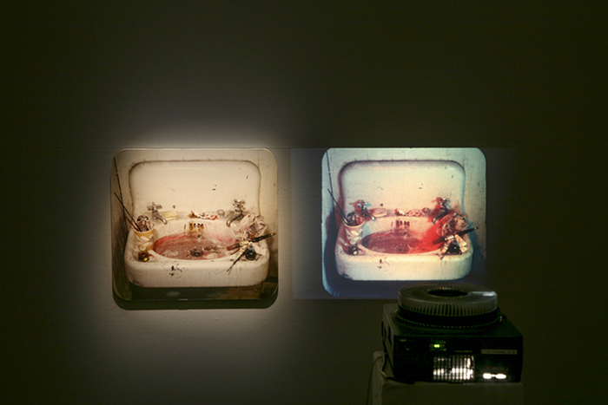
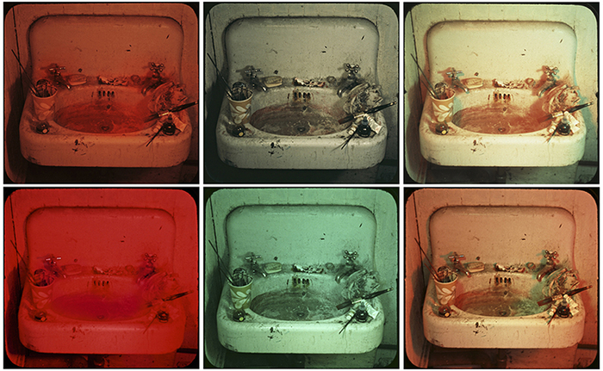
Activité d’apprentissage nº 2
Michael Snow, Évier (détails), 1970. On voit ici une image d’Évier qui montre le lien entre la photographie et le projecteur de diapositives, et une série de détails de certaines des photographies en couleurs qui sont projetées.

Slide 17
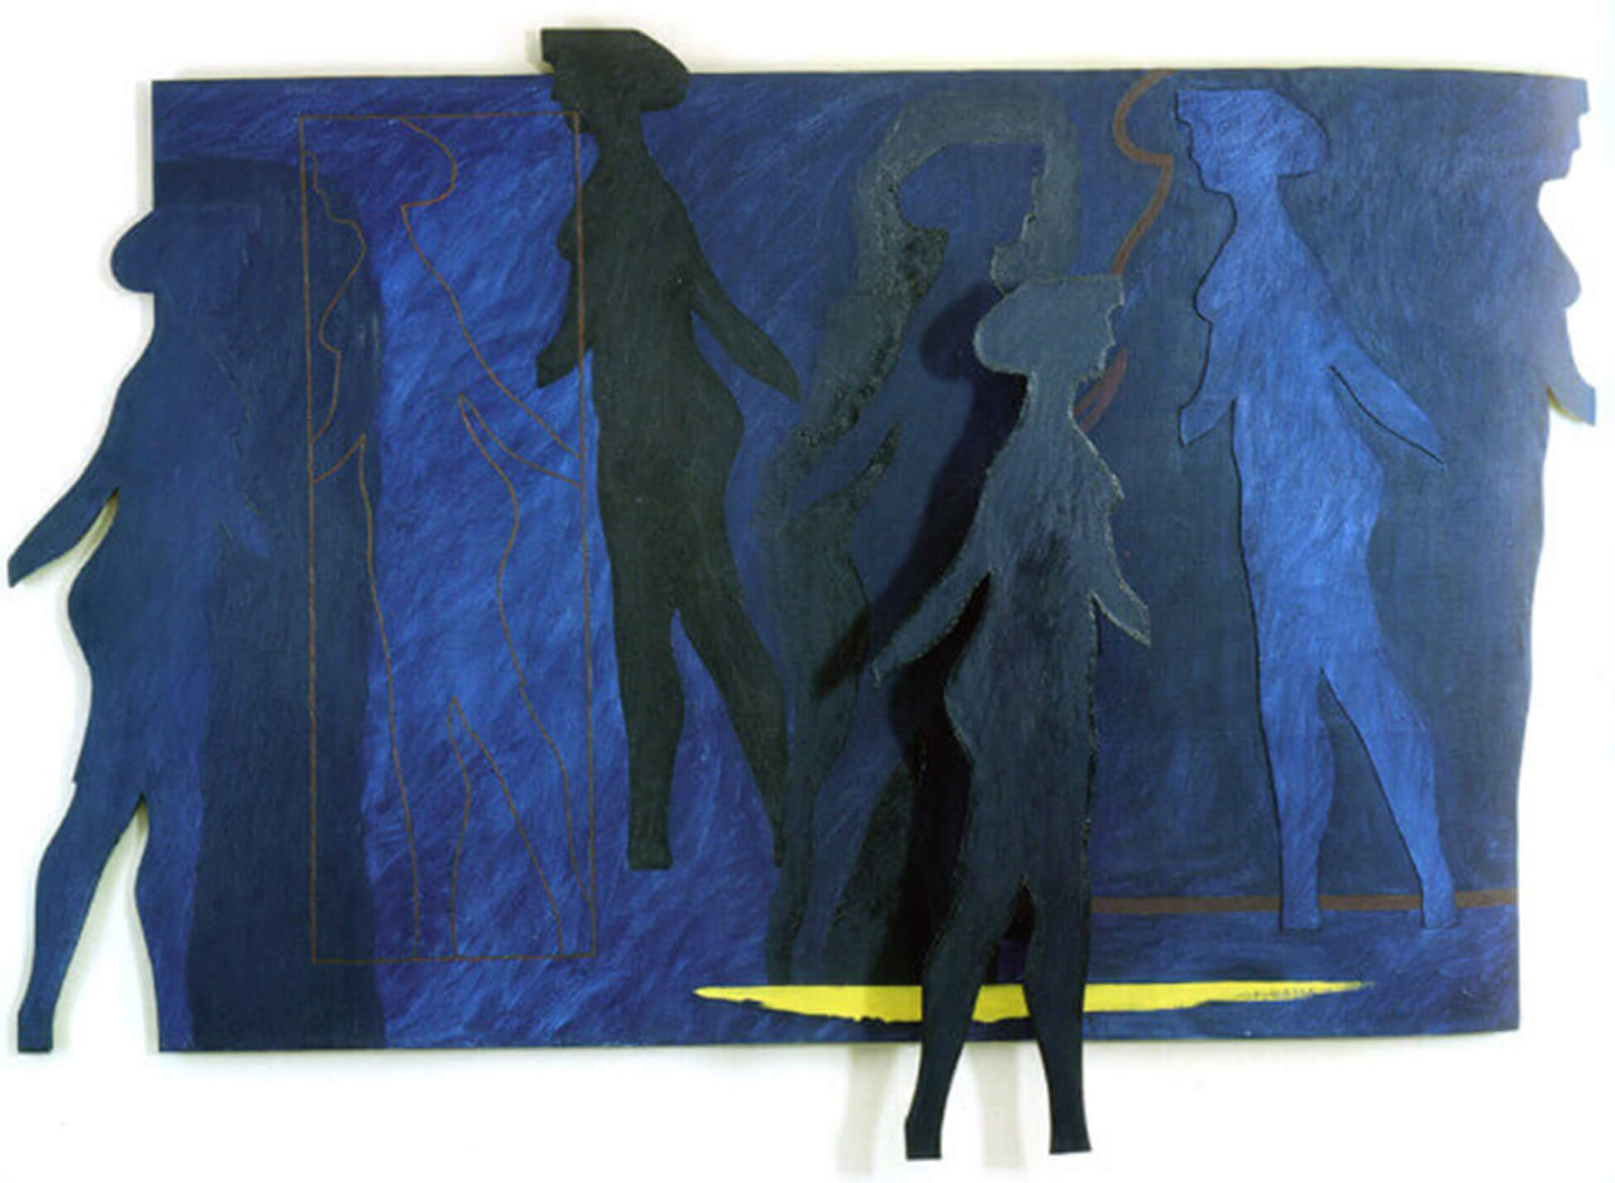
Exercice sommatif
Michael Snow, Vénus simultanées, 1962. L’œuvre présente à la fois la forme découpée provenant de la série Femme qui marche et son contour.

Slide 18
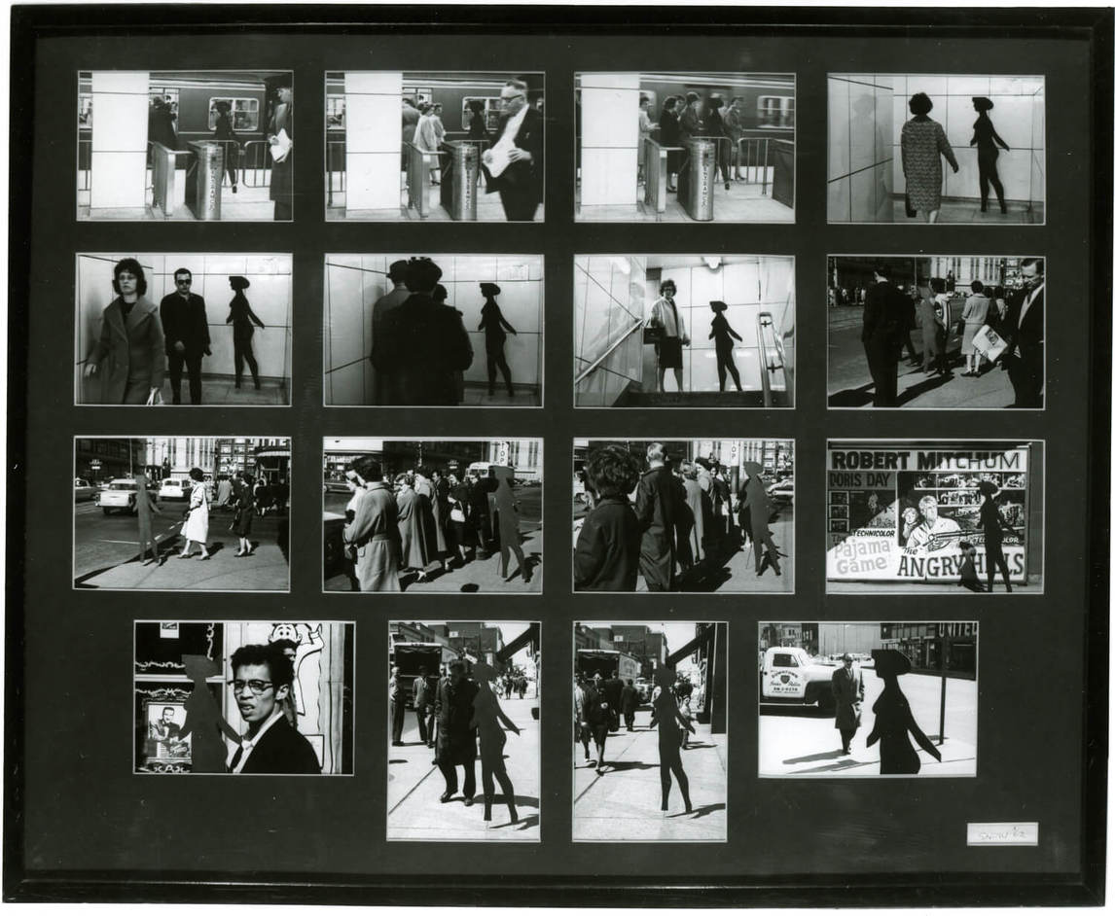
Exercice sommatif
Michael Snow, Quatre à cinq, 1962. Pour Quatre à cinq, Snow photographie Femme qui marche dans les rues de Toronto.

Slide 19
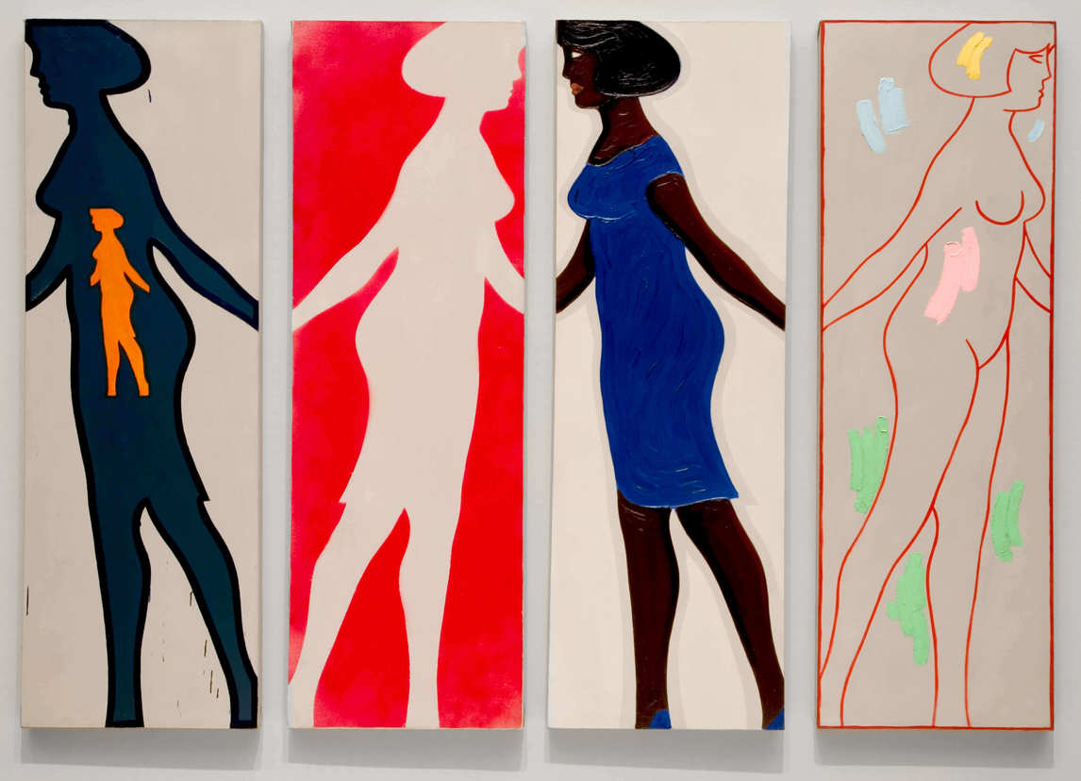
Exercice sommatif
Michael Snow, Quatre panneaux gris et quatre figures, 1963. Snow crée plus de 200 œuvres qui utilisent la forme de Femme qui marche.

Slide 20
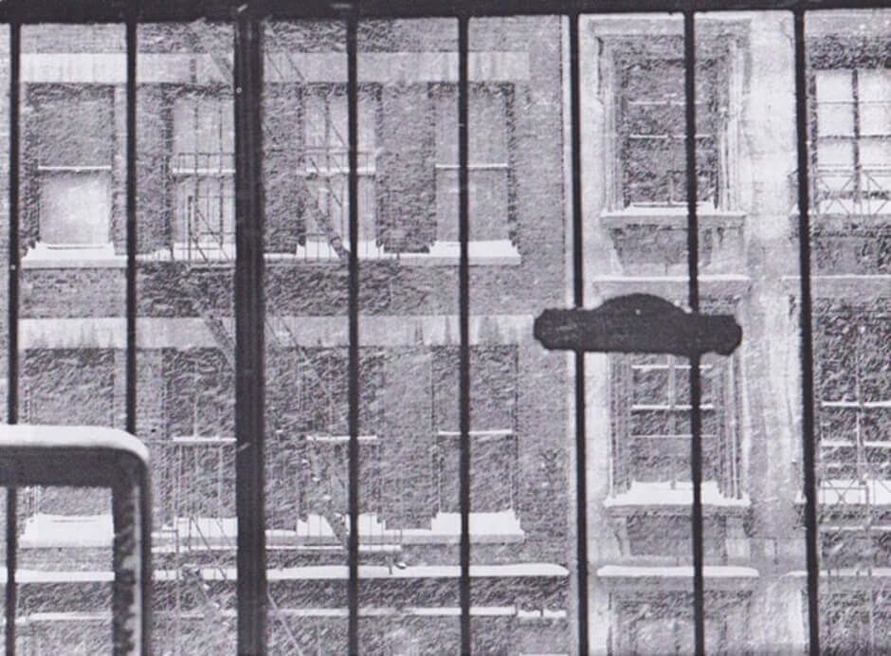
Michael Snow, Tempête de neige (détail), 1967. Bien qu’un coup d’œil rapide puisse suggérer qu’il s’agit d’une seule photographie, l’œuvre a été créée à l’aide de plusieurs photographies.

Slide 21
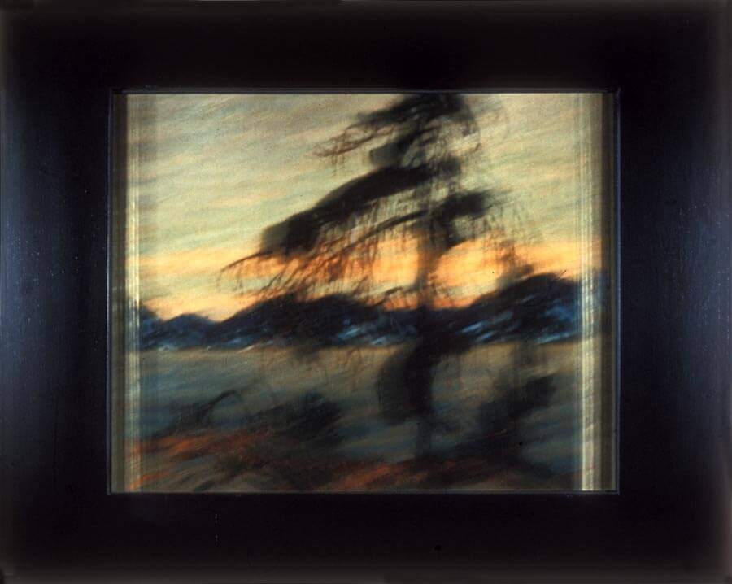
Michael Snow, Plus Tard nº 20 (détail), 1977. Pour créer Plus Tard, Snow photographie une exposition consacrée aux tableaux de Tom Thomson (1877-1917) et d’autres membres du Groupe des Sept.

Slide 22
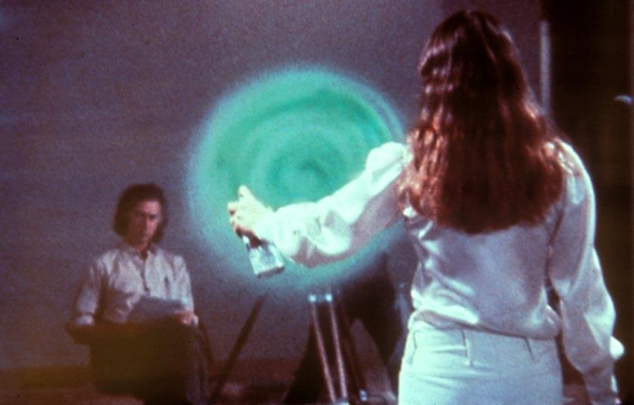
Image fixe tirée de Dans toute histoire, il y a deux points de vue, 1974. L’œuvre met les spectateurs au défi de regarder des films sur les deux côtés d’un même écran.

Slide 23
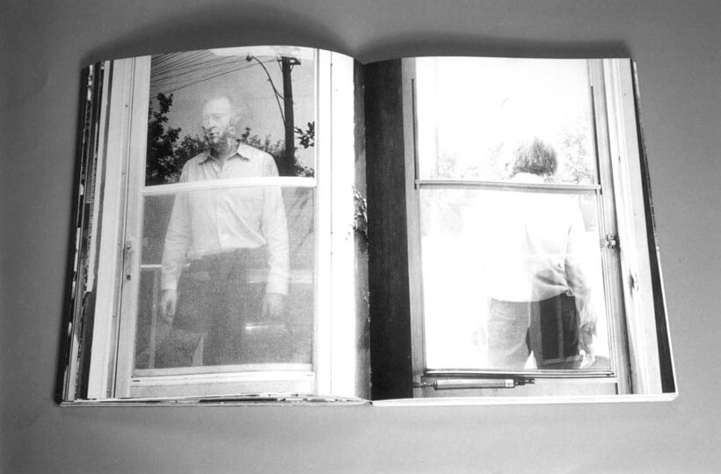
Michael Snow, Cover to Cover, 1975. Livre, 23 x 18 cm. Ce livre ne comporte aucun texte; il présente plutôt une série d’images, avec d’autres visions sur les pages opposées.

Slide 24
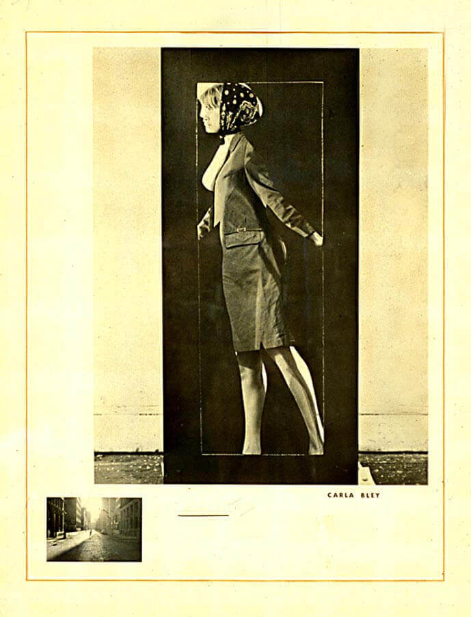
Michael Snow, Carla Bley, 1965. Cette œuvre fait partie de la série Femme qui marche, mais met en scène une personne en particulier, soit Carla Bley, une musicienne et compositrice de jazz et amie de l’artiste.

Slide 25
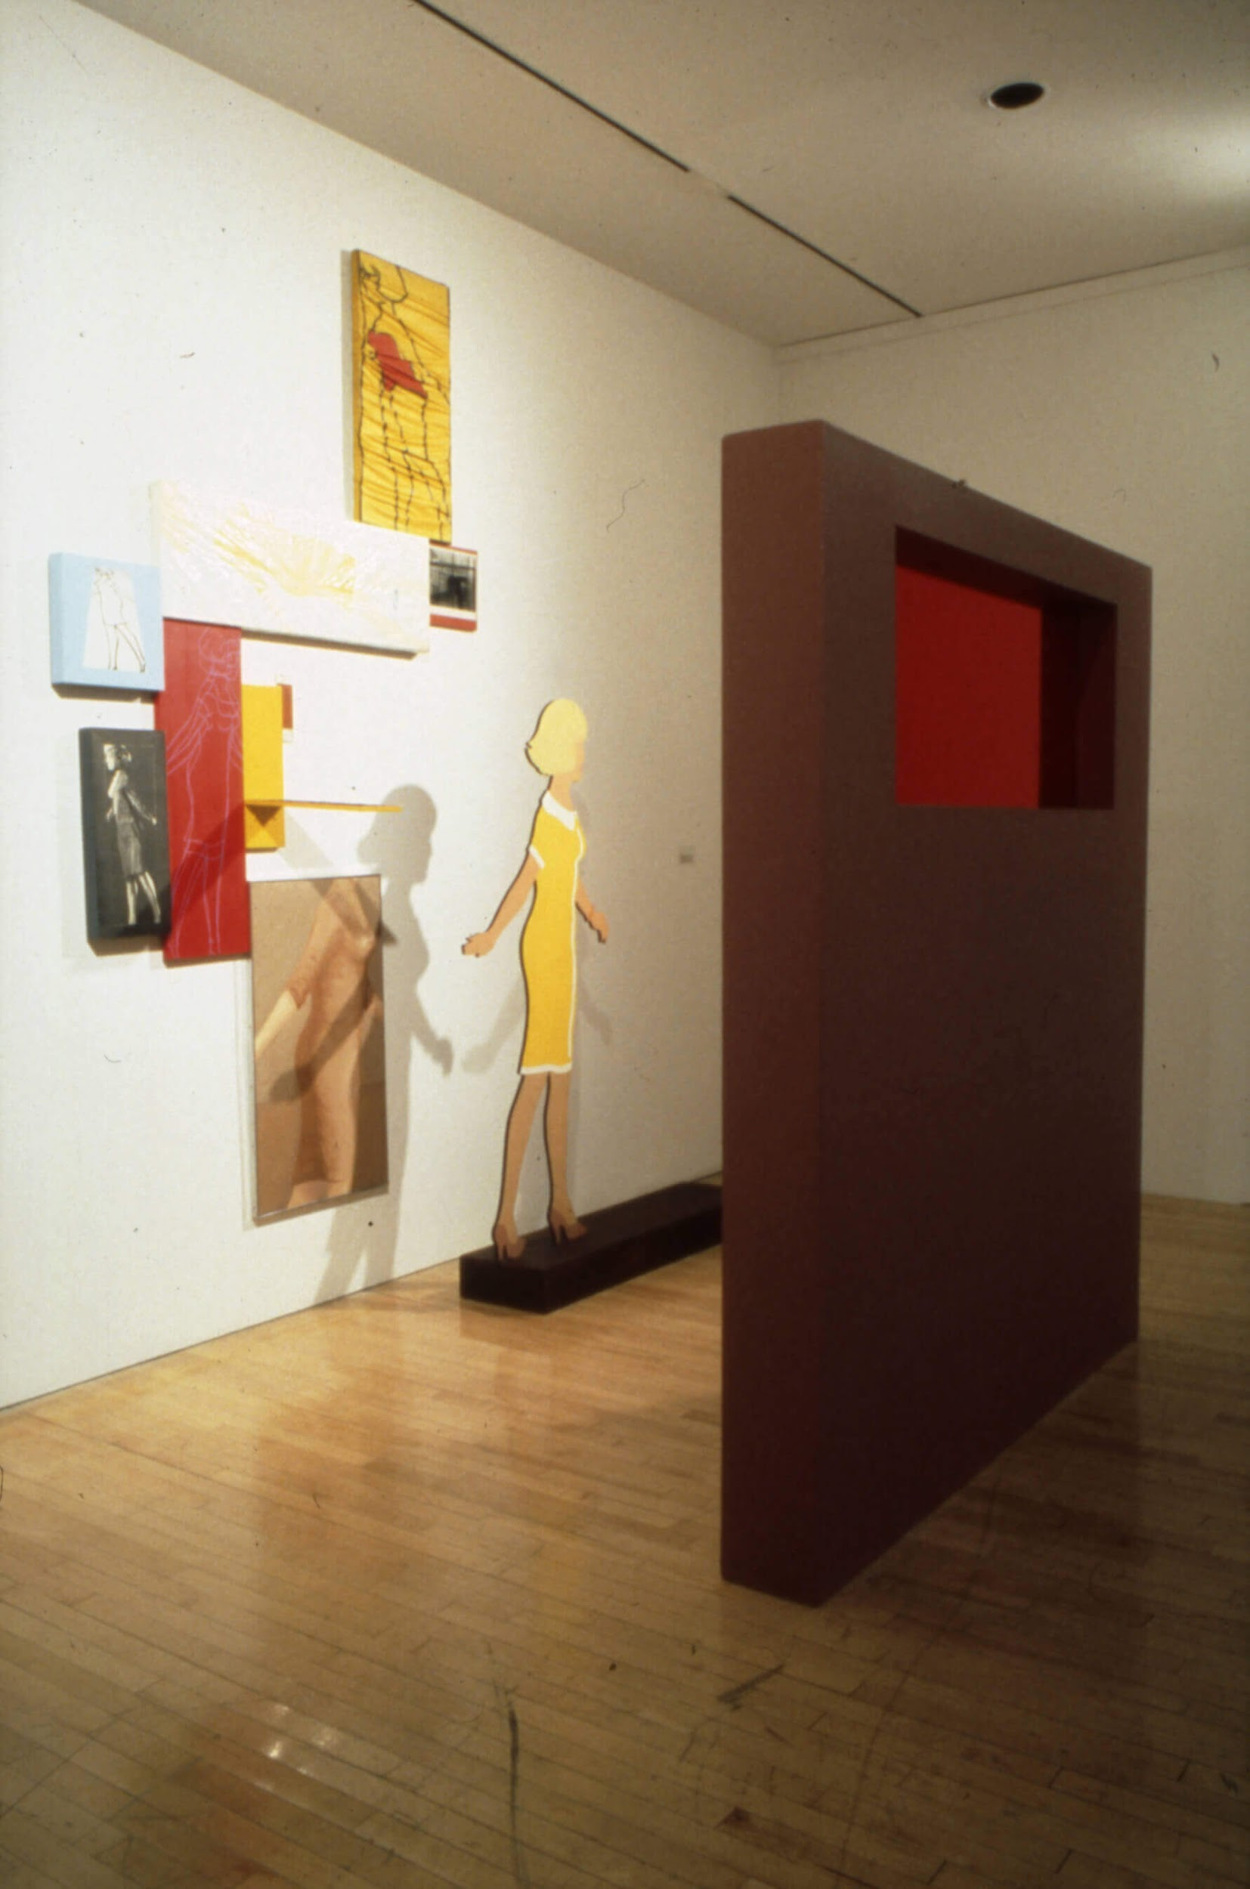
Michael Snow, Manche, 1965. Manche rassemble plusieurs formes de Femme qui marche dans une seule installation.

